Slide 1
Обработка данных с использованием Loginom
Работа в аналитической low-code платформе Loginom
Кафедра прикладной математики ИИТ РТУ МИРЭА

Slide 2
Среда Loginom для работы с данными
Пакеты, сценарий, компоненты, узлы
Данные, переменные, входные и выходные порты
Настройка узлов, действия с узлами
Построение сценария на основе ориентированного графа

Slide 3
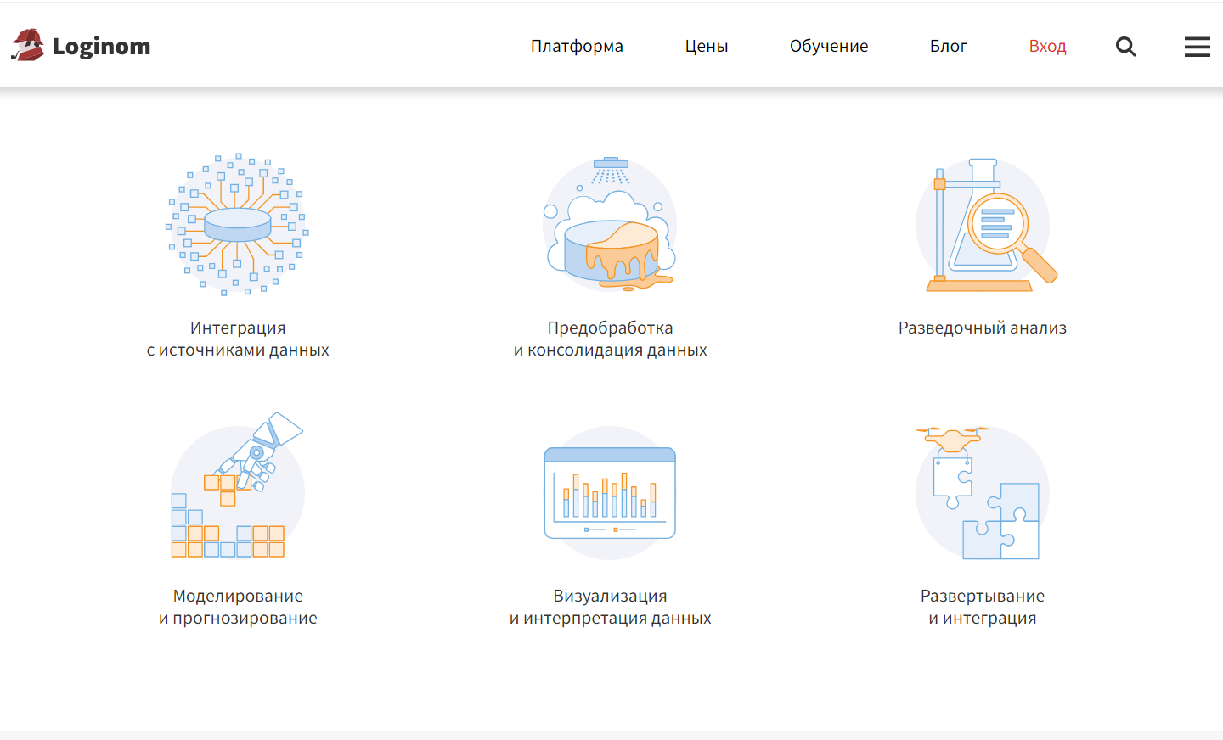
Low-code платформа Loginom
Loginom — интегрированная Low-code платформа для реализации всех аналитических процессов: от консолидации и подготовки данных до моделирования, развертывания и визуализации
Визуальная настройка логики обработки и повторное использование компонентов
Продвинутая аналитика: от простейших формул до машинного обучения
Интеграция данных: файлы, базы данных, учетные системы, включая Excel и 1С:Предприятие
Доступ к ClickHouse
Экспорт в Tableau
Подключение и вызов REST-сервисов
Высокая производительность: in-memory, параллельная обработка, быстрые алгоритмы

Slide 4
Low-code платформа Loginom
Позволяет просто анализировать данные без использования кода
Визуальный интерфейс и система сценариев
Разработанная логика в блоках обработки данных
Быстрая работа с большими объемами данных
Бесплатная пользовательская версия
Поддержка большого количества форматов данных

Slide 5
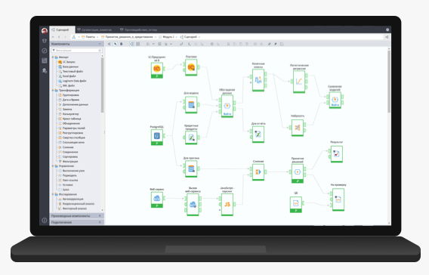
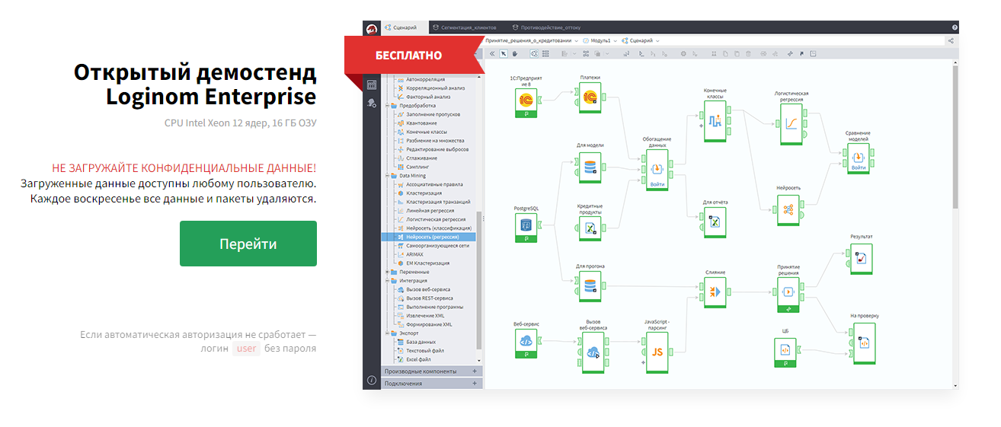
Как использовать Loginom
Скачать версию Logionm Community Edition 6.5.4 и выше, заполнив форму по сслыке:
https://loginom.ru/download
Использовать демо-стенд на сайте:
https://demo.basegroup.ru/
Данные сбрасываются каждую неделю, общий доступ к файлам и проектам

Slide 6
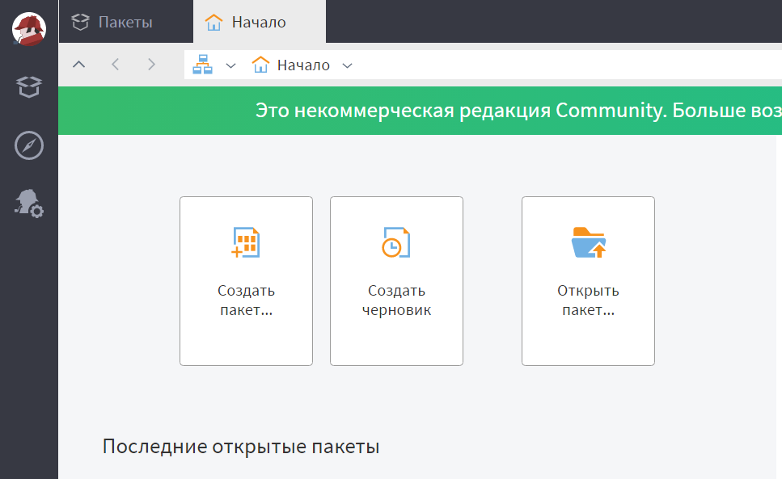
Визуальный интерфейс
Для каждого проекта можно создать отдельный пакет со сценариями обработки данных, подключениями и визуализациями
Для черновой работы можно производить все те же операции с помощью черновика. Для сохранения его как пакета вручную пройти процесс сохранения
Открытие ранее созданных пакетов
Обратная совместимость пакетов для различных версий Loginom

Slide 7
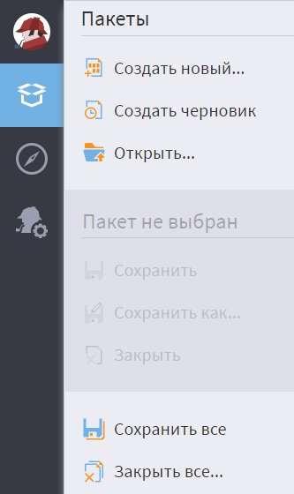
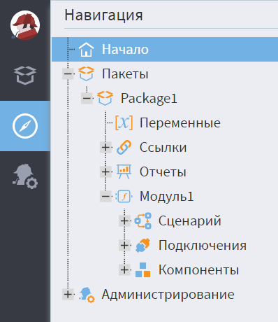
Навигация
В кнопке «Пакеты» можно найти интерфейс взаимодействия с пакетами Loginom
По кнопке «Навигация» открывается древовидная структура проекта
Проект (пакет) состоит из модулей, каждый из которых решает задачу обработки данных
Модульная структура проекта позволяет отделять логику обработки данных на разных стадиях

Slide 8
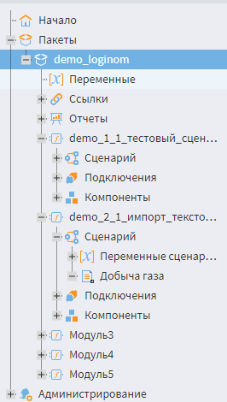
Модули и сценарии
Каждый модуль состоит из:
Вкладки сценарий, в котором производится обработка данных средствами Loginom;
Вкладки подключения, которая отвечает за соединение с внешними источниками, типа РСУБД или REST-сервисов
Вкладки компоненты для продвинутой работы с переиспользованием логики

Slide 9
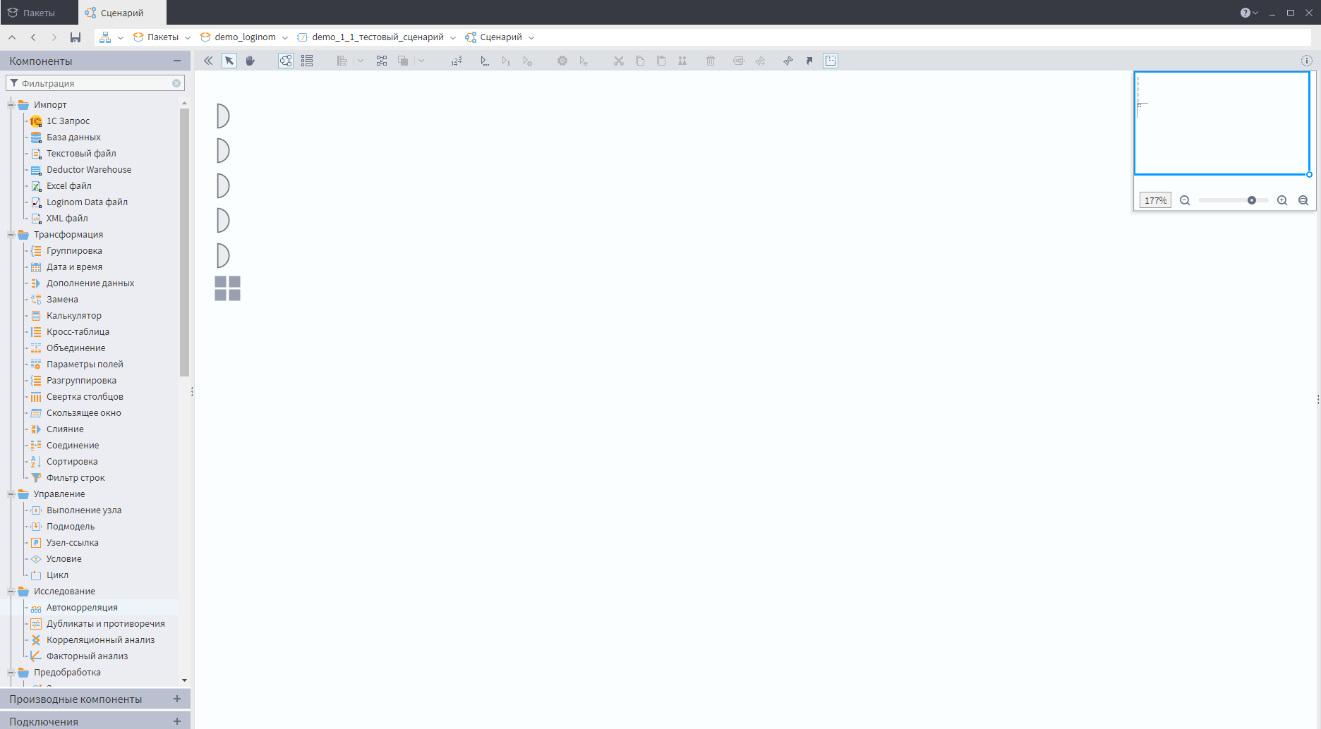
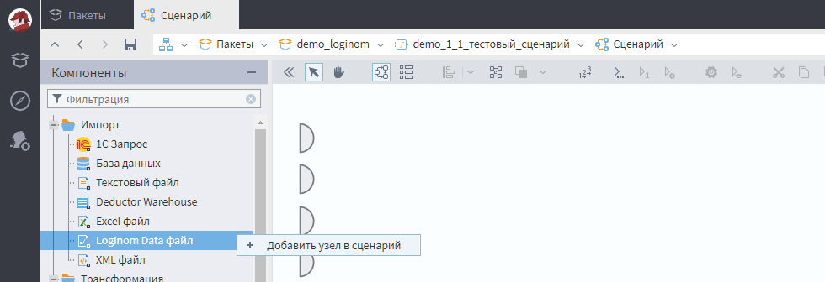
Модули и сценарии
Создав модуль и перейдя к сценарию открывается пустое полотно. Сценарий позволяет выносить на него узлы компонентов обработки данных.
Слева в сценарии находятся компоненты обработки данных, которые можно с помощью перетаскивания мышью перенести на полотно.
Каждый компонент имеет предназначение и заранее реализованную логику работы с данными.

Slide 10
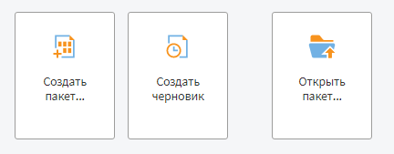
Задание №1. Создание пакета Loginom
1. Создайте пакет Loginom одним из удобных для вас способов
2. Сохраните пакет под названием «Практическая работа №3»
3. Создайте модуль внутри пакета с названием «Демо сценарий» (функция редактировать)
4. Перенесите на полотно компонент «Loginom Data файл»
5. Сохраните пакет.

Slide 11
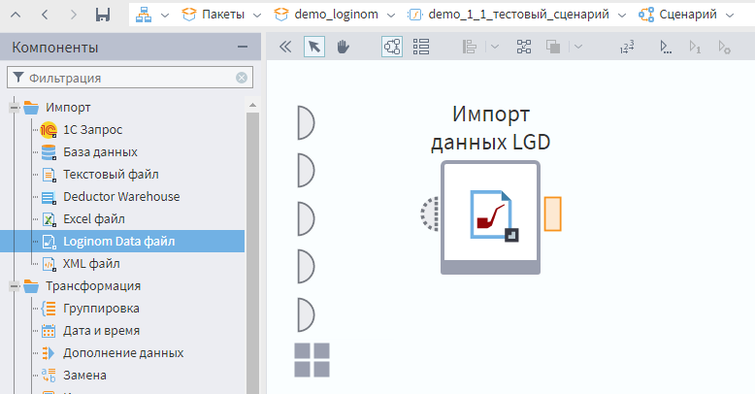
Компоненты и узлы
Компоненты обработки данных – разработанные базовые единицы логики обработки данных, на базе которых создаются узлы.
Узлы – конкретные блоки сценария обработки данных, реализующие функции компонента в своей конкретной реализации.
Узлы – физически расположенные блоки компонентов из панели компонентов.
Узел – объект, компонент – класс.
Компоненты
Узел

Slide 12
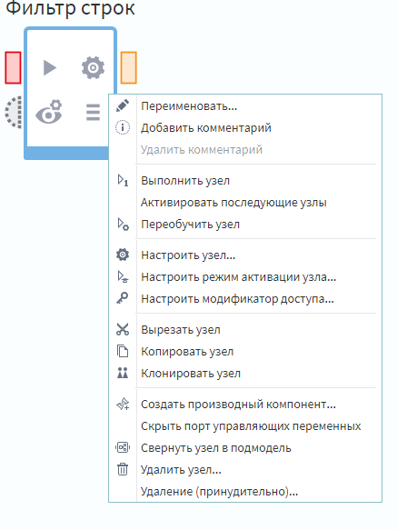
Настройка узлов, входные и выходные порты
Каждый узел обладает входными и выходными портами разных типов:
Порт таблица (прямоугольный) хранит табличную структуру данных
Порт переменных (полукруглый) хранит единичные значения для каждого имени. Переменные используются для параметризации сценария
Настроить узел можно с помощью шестеренки, нажав на него ЛКМ.

Slide 13
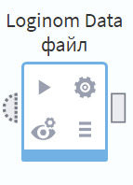
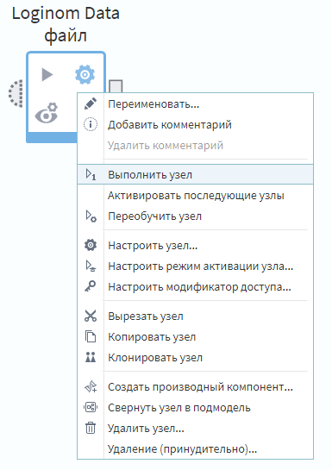
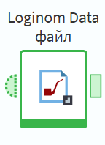
Активный узел и приостановка работы узла
Перед началом работы узла его необходимо настроить.
Настроенный узел является активным в том случае, если он подсвечен зелёным.
Запустить узел и сделать его активным можно с использованием кнопки «Выполнить узел» при нажатии ЛКМ на сам узел или нажатии ПКМ и выбора соответствующей функции.
Остановить выполнение можно кнопкой «Деактивировать узел».

Slide 14
Возможности сценария Loginom
На верхней панели сценария расположены полезные функции управления сценарием и объектами в нём.
Во всех вкладках Loginom реализованы похожие панели, экспериментируйте, чтобы освоить возможности работы с инструментом.
Выбор объекта, навигация по сценарию
Автоматически упорядочить сценарий
Упорядочить выполнение узлов
Выполнение всех узлов, выполнение узла
Настройка выделенного узла, настройка активации
Вырезать, копировать, вставить, клонировать, удалить узел
Свернуть в подмодель, создать компонент
Показать исходные компоненты для узлов-ссылок
Изменить масштаб сценария

Slide 15
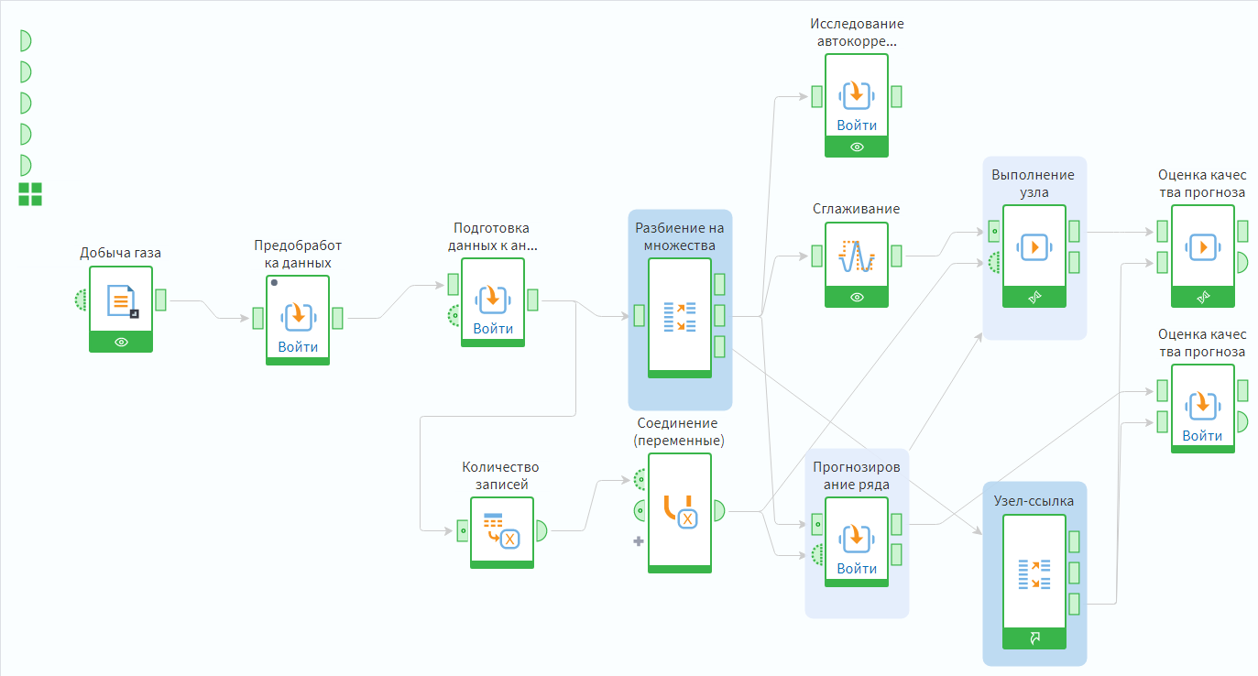
Сценарий обработки данных
Loginom предназначен для конвейерной пакетной обработки данных с использованием эффективных реализаций алгоритмов.
Сценарий на основе Loginom позволяет гибко решать различные задачи обработки и анализа данных на основе методов трансформации, анализа, моделирования и экспорта.
Для составления сценария обработки данных достаточно знать методы обработки данных на уровне вход-выход.

Slide 16
Сценарий обработки данных
Узлы сценария Loginom можно последовательно соединять портами схожего типа от выходных портов ко входным портам, начиная с импорта данных, заканчивая экспортом данных.
Сценарий Loginom представляет собой ориентированный ациклический граф (DAG) без циклов, который реализует процесс обработки данных на основе узлов заранее реализованных компонентов.

Slide 17
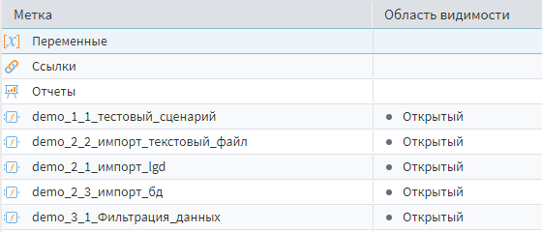
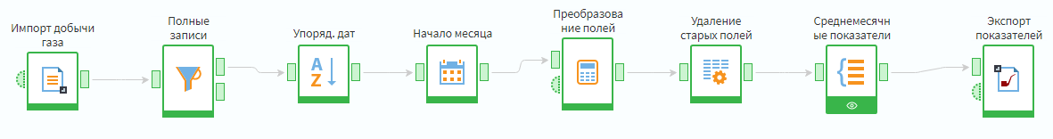
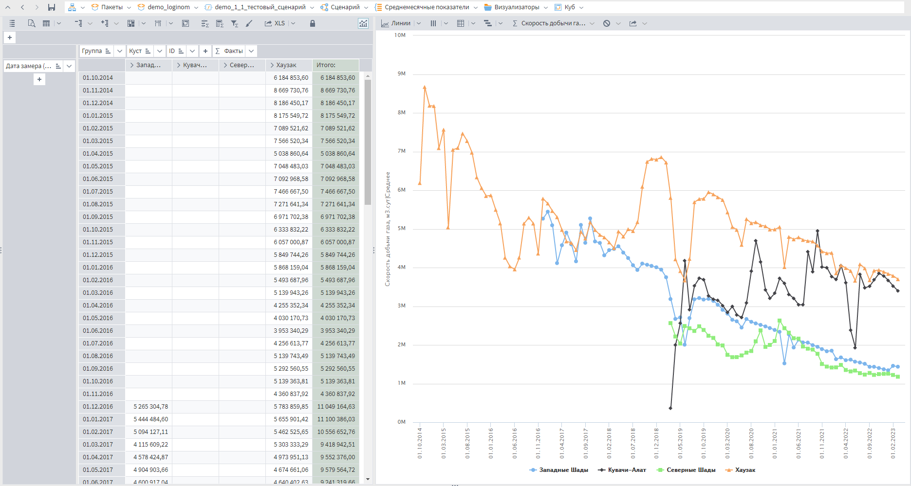
Задание №2. Демо сценарий Loginom
1. Откройте пакет demo_loginom.lgd
2. Откройте модуль demo_1_1_тестовый_сценарий
3. Запустите все узлы кнопкой «выполнить все», убедитесь в том, что сценарий выполняется без ошибок
4. Исследуйте выходные и входные порты узлов на основе настройки входных портов и предварительного просмотра порта данных
5. Нажмите на «глаз» под узлом среднемесячные показатели, просмотрите визуализацию

Slide 18
Задание №2. Демо сценарий Loginom
Сколько полей имеет таблица данных на выходном порте «Импорт добычи газа»?
Есть ли пропуски в записях импортируемой таблицы данных?
Сколько полных записей на верхнем порте узла «Полные записи»?
Какое поле появилось после выполнения узла «Начало месяца»?
Какие поля добавляются в калькуляторе «Преобразование полей»?
Сколько записей остается после агрегации на выходе из узла «Среднемесячные показатели»?

Slide 19
Импорт и экспорт данных в Loginom
Импорт и экспорт данных .lgd файлов
Импорт и экспорт данных .txt, .csv, .tsv файлов
Импорт из баз данных

Slide 20
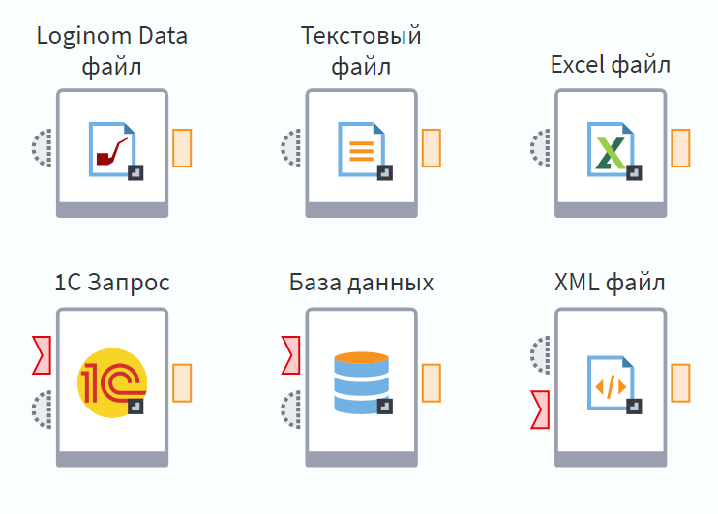
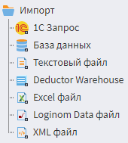
Импорт данных в Loginom
Импорт данных в Loginom осуществляется посредством использования узлов компонентов из вкладки «Импорт».
Можно осуществлять доступ к структурированным данным из различных источников, настраивая соединение или указывая тип разметки импортируемого файла.
Можно получать доступ к данным из файлов и из внешних баз данных.

Slide 21
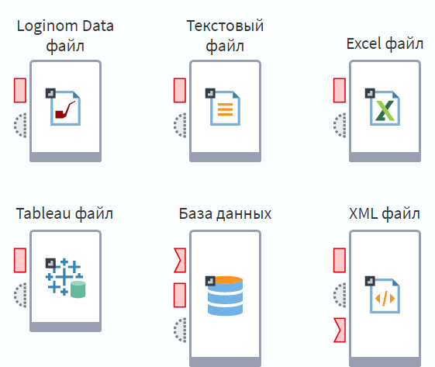
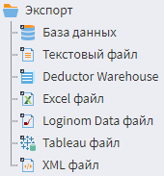
Экспорт данных из Loginom
Экспорт данных из Loginom осуществляется посредством использования узлов компонентов из вкладки «Экспорт».
Имеется возможность создать файл выбранного типа и структуры из созданного в Loginom набора данных
Также можно создать таблицы в имеющихся базах данных на основе соединения с ними

Slide 22
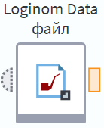
Импорт из .lgd файлов
Файлы .lgd формата – проприетарный формат хранения данных Loginom ускоряющий запись и чтение данных на диск с использованием платформы Loginom.
Данные полей в файлах lgd формата автоматически определяют имена, метки, типы данных при импорте, а также вид этих данных в столбце.
Файлы с данными архивируются и занимают меньше места на диске по сравнению с текстовыми файлами данных.

Slide 23

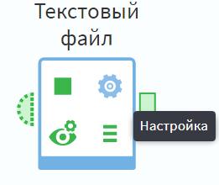
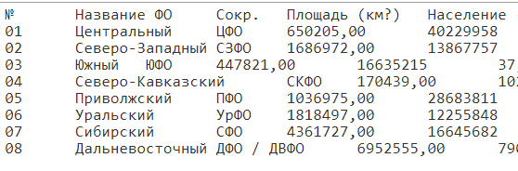
Импорт из текстовых файлов
С помощью компонента импорта «Текстовый файл» можно импортировать в Loginom данные из файлов в формате с условной разметкой, к ним относятся:
«.txt» - текстовый файл,
«.csv» - колонки, разделенные запятой,
«.tsv» - колонки, разделенные табуляцией,
и т.д..

Slide 24
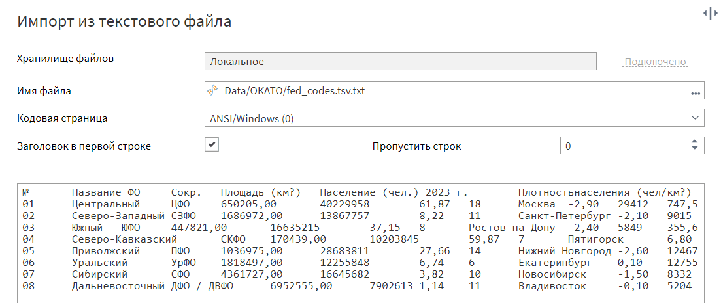
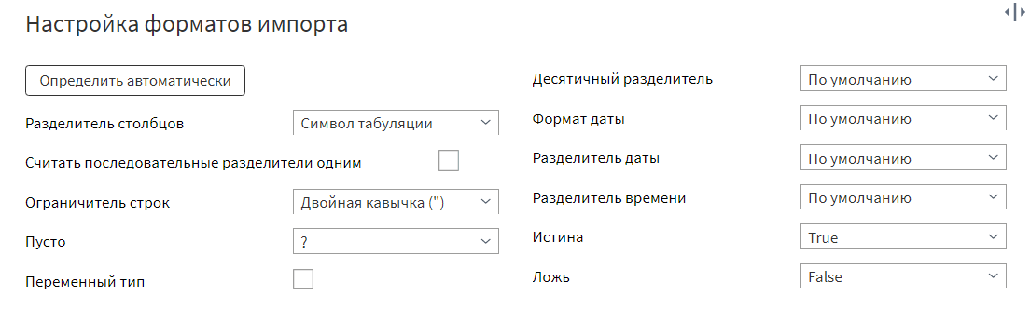
Импорт из текстовых файлов
Настройка импорта данных из текстового файла заключается в выполнении двух последовательных действий:
Настройка импорта из файла, в которую входит определение пути к файлу, указание кодовой страницы данных, факт наличия заголовка в первой строке и количество строк для пропуска.
Настройка формата импорта, в котором определяются ключевые значения для разделителей столбцов, числовых значений, даты и времени и т.д.

Slide 25
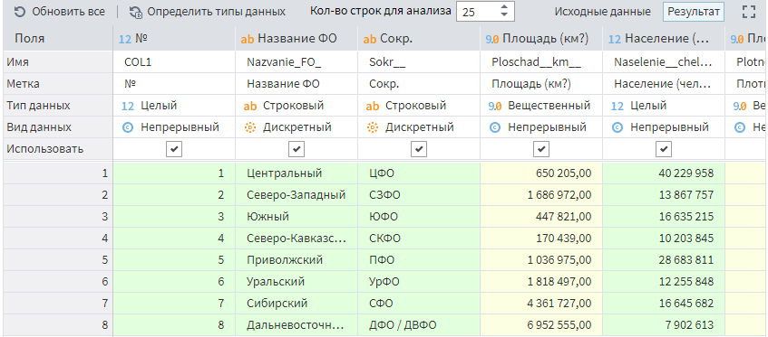
Импорт из текстовых файлов
В настройке форматов импорта необходимо для полей определить имена и метки полей данных, а также типы и вид данных в столбцах.
Имя поля – используемое в Loginom имя переменной столбца, название которого должно соответствовать правилам именования переменной в C++.
Метка поля – название столбца, используемое для отображения при работе с визуализаторами данных.
При корректной настройке форматов импорта чистые данные импортируются без ошибок.
В случае наличия пропусков в данных столбец подсветится желтым. В случае полного несоответствия столбца формату – подсветится красным.

Slide 26
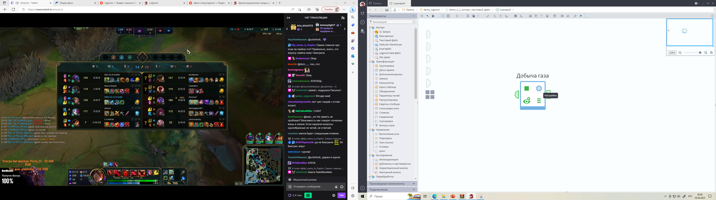
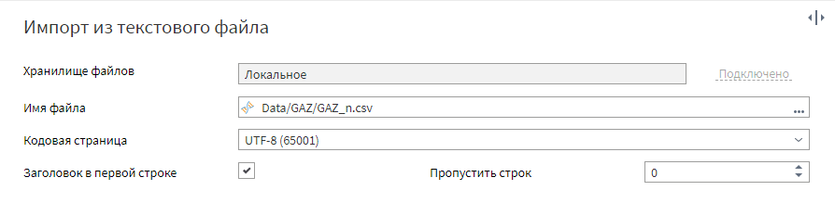
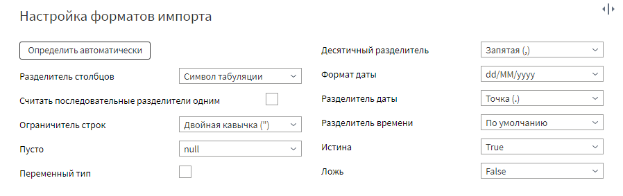
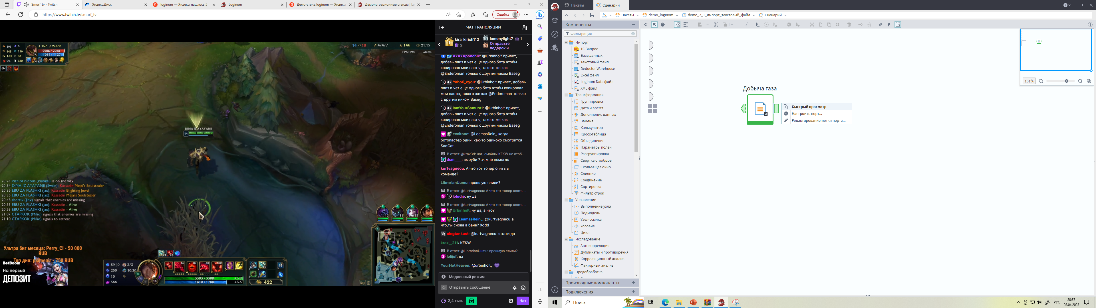
Задание №3. Импорт из текстовых файлов
1. Откройте пакет с расширением «.lgp», созданный вами ранее;
2. Создайте новый модуль и измените его название на «Импорт из текстового файла»
3. Зайдите в сценарий и перенесите из панели компонентов на полотно сценария компонент «текстовый файл»
4. Настройте импорт данных из файла «data\\GAZ\\GAZ_n.csv»:
Кодировка UTF-8;
Разделитель табуляция;
Пусто – null.
5. Убедитесь в корректности импорта данных воспользовавшись предпросмотром выходного порта

Slide 27
Задание №3. Импорт из текстовых файлов
Сколько полей (столбцов) получилось в выходной таблице в результате выполнения узла?
Какие типы данных имеет каждое поле?
Перейдите в настройку форматов импорта, найдите поле ID и измените его тип данных на строковый. Сохраните изменения . Выполните узел. Как изменился вид данных в поле ID?
Сколько строк данных получилось в результате импорта данных из внешнего файла GAZ_n.csv?
Каким образом мы настроили чтение данных из файла .csv с разделением табуляцией?

Slide 28
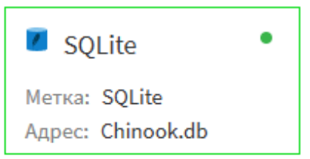
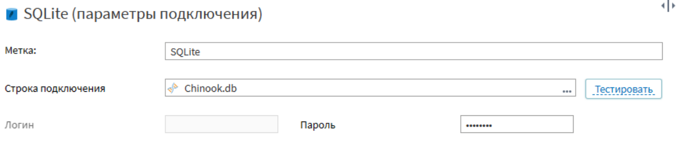
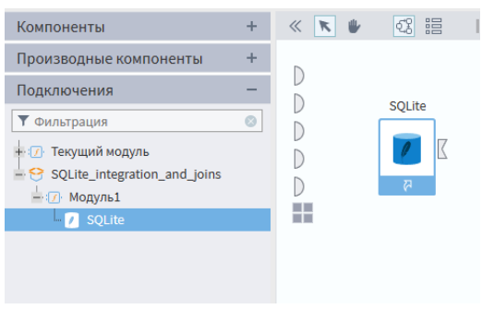
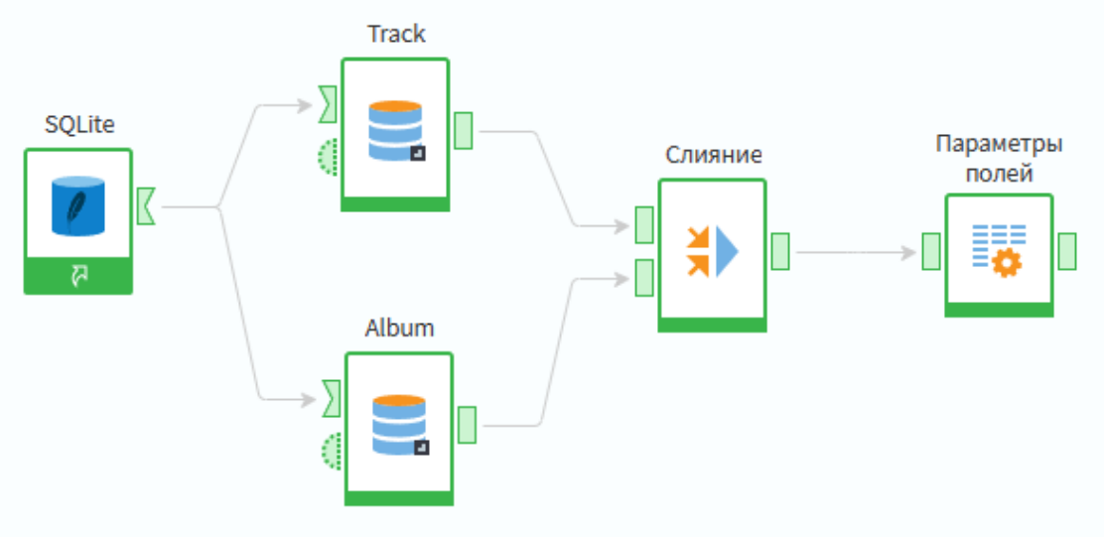
Импорт из баз данных
Loginom поддерживает импорт и экспорт данных из внешних РСУБД.
Подключение к базе данных настраивается посредством вкладки «Подключения» внутри модуля пакета Loginom.
Настроив подключение, имеется возможность импортировать данные из и экспортировать данные в базу данных по подключению, выведенному на сценарий из раздела «Подключения», ниже раздела «Компоненты».
Подробнее в материалах «Loginom консолидация»

Slide 29
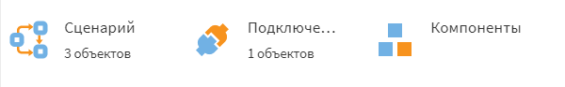
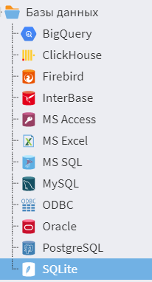
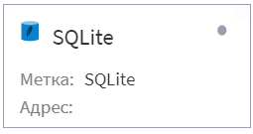
Задание №4. Импорт данных из РСУБД
Модуль demo_2_3_импорт_бд
Создайте новый модуль для данного задания перейдите в него
Внутри модуля перейдите во вкладу «Подключения»
Из папки «Базы данных» перенесите на полотно справа или ПКМ->Добавить подключение компонент SQLite
Два раза нажмите на новое созданное подключение для его настройки

Slide 30
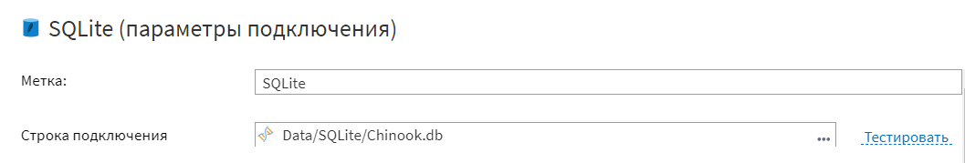
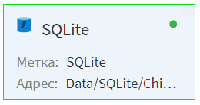

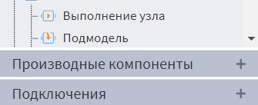
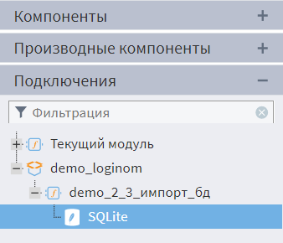
Задание №4. Импорт данных из РСУБД
В настройках укажите в поле «строка подключения» путь к экземпляру базы данных Data/SQLite/Chinook.db
Нажмите на кнопку «Тестировать» для проверки корректности соединения с SQLite
Нажмите на кнопку «Подключить»
Перейдите во вкладку сценарий
Снизу раскройте «Подключения»
В раскрытых подключениях найдите свой пакет и данный модуль, где и будет расположено ваше новое соединение с базой данных

Slide 31
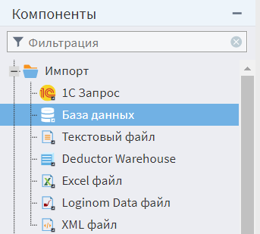
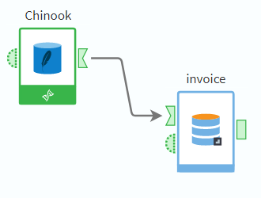
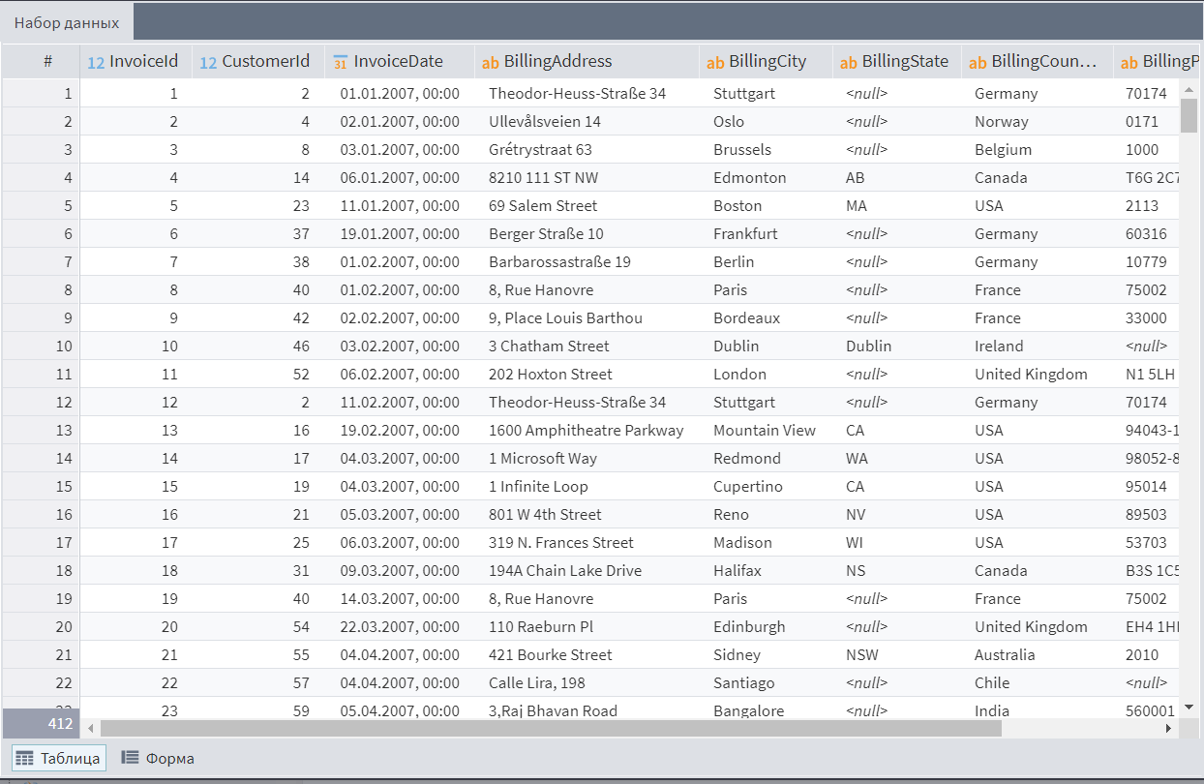
Задание №4. Импорт данных из РСУБД
Нажмите на него правой кнопкой мыши и выберите опцию «Добавить узел подключения в сценарий»
Раскройте вкладку «Компоненты» и перенесите на сценарий компонент «База данных»
Перетащите выходной порт подключения ко входному порту базы данных схожего вида. Активируйте соединение
Настройте базу данных на импорт таблицы Invoice. Проверьте данные на выходном порте.

Slide 32
Задание №4. Импорт данных из РСУБД
Существует ли возможность быстрого просмотра информации для выходного порта узла подключения к базе данных?
Какое количество записей находится в таблице Invoice?
Какую метку имеет поле первичного ключа для таблицы Invoice?
(1 балл)

Slide 33
Трансформация данных в Loginom
Фильтрация, сортировка, замена, данных
Преобразования данных, вычисление, работа с датами и временем
Обогащение данных (слияние, дополнение, объединение и соединение)
Агрегация данных, расчет агрегаций по группам

Slide 34
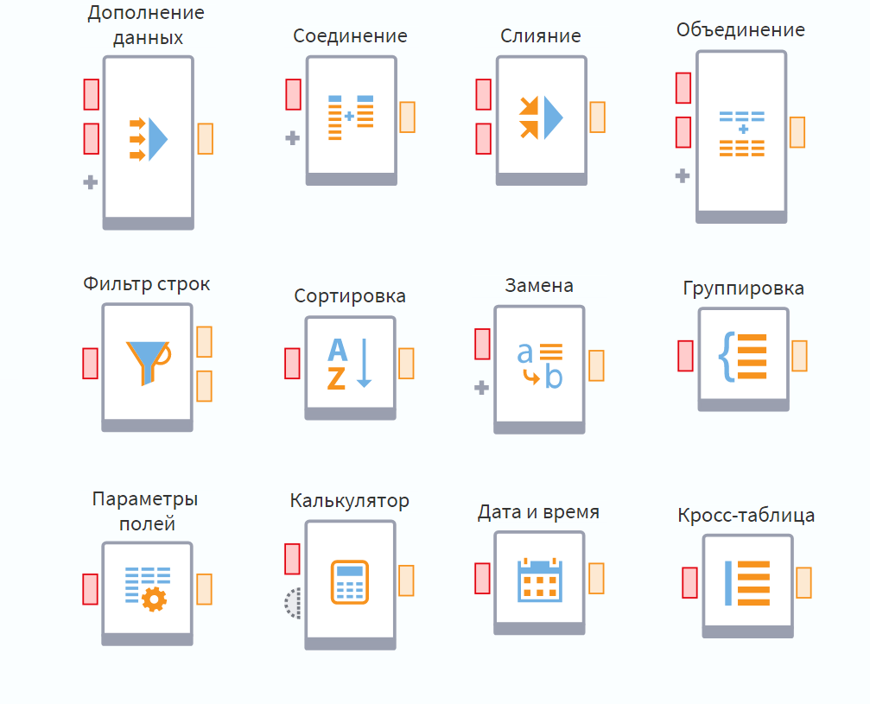
Трансформация данных
Трансформация данных преследует цель преобразовать информацию в удобный для анализа вид
Стандартно различают методы преобразования типов, вычислений, фильтрации, сортировки, агрегации, обогащения и транспонирования данных
Реализации методов трансформации присутсвуют в качестве стандартных обработчиков Loginom

Slide 35
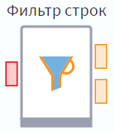
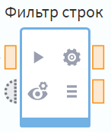

Компонент «Фильтр строк»
Позволяет разделять выборку данных на две части, удовлетворяющие условию (верхний порт) и не удовлетворяющие условию (нижний порт)
Условие задается алгеброй логики на основе логических выражений над полями
В качестве значений для сравнения можно указывать порт управляющих переменных
Ссылка на документацию https://help.loginom.ru/userguide/processors/transformation/row-filter/index.html

Slide 36


Задание №5. Фильтрация пустых полей
Модуль demo_3_1_Фильтрация_данных
Для импортированных данных из задания №3 проведите фильтрацию импортированных данных на основе фильтрации записей с пустыми полями
Соедините выход порта узла импорта данных из текстового файла со входом в узел фильтр строк
Настройте узел фильтр строк для фильтрации данных

Slide 37
Задание №5. Фильтрация пустых полей
При настройке фильтрации данных нажмите на «+» и выберите первое поле после «Номер строки»
Задайте для него условие «не пустой»
Нажмите применить и повторите действие для всех остальных столбцов
Нажмите далее и настройте название метки узла как «полные записи» и нажмите выполнить
Для нижнего выходного порта с помощью быстрого просмотра скажите, сколько в нем находится записей

Slide 38
Задание №5. Фильтрация пустых полей
Сколько строк данных удовлетворяют условию полных записей?
Сколько строк данных не удовлетворяют условию, т.е. содержат пропуски в данных?
Какой процент от общего количества строк занимают неполные записи?
На основе предпросмотра убедитесь, присутствуют ли в выборке неполных записей те, которые имеют пропуски в нескольких полях?
(1 балл)

Slide 39

Компонент «Сортировка»
Упорядочивает записи по значению выбранных полей
Упорядочивает строки всей таблицы по значениям выбранных полей
Можно выбирать несколько полей для сортировки в лексикографическом порядке
Порядок сортировки таблицы можно изменять
Ссылка на документацию https://help.loginom.ru/userguide/processors/transformation/sorting.html

Slide 40

Задание №6. Сортировка записей
Модуль demo_3_2_Сортировка_данных
Для данных, удовлетворяющих условию фильтрации из предыдущего задания произведите сортировку записей по дате замера (по возрастанию) и скорости добычи газа (по убыванию)
Перенесите с помощью мыши верхний выходной порт фильтра строк и входной порт сортировки
Перейдите в настройку узла сортировки

Slide 41

Задание №6. Сортировка записей
Перенесите в настройках сортировки поля «Дата замера» и «газ м3/сут» в поля сортировки
Переключателем настройте порядок сортировки как указано ранее
Сохраните настройки узла и выполните его в сценарии
Убедитесь в корректности сортировки данных на основе быстрого просмотра выходного порта сортировки

Slide 42
Задание №6. Сортировка записей
Какая дата замера оказывается самой ранней в таблице добычи газа?
Какой ID скважины соответствует самой ранней записи замеров скорости добычи?
Изменилось ли количество записей в выходной таблице по итогам сортировки таблицы по сравнению с количеством записей на входе?
Какая дата замера является самой последней?
(1 балл)

Slide 43

Компонент «Замена»
Назначение: используется для замены данных в исходном наборе с помощью таблиц замен
Таблица замен – справочник, содержащий пары значений: те, что необходимо заменить и соответствующие им новые значения.
Таблицы замен или подготавливаются заранее и подаются на вход узла, или создаются вручную внутри узла.

Slide 44
Компонент «Замена»
Замена значений другими значениями с совпадающими типами данных
Можно заменять значение по заданной таблице замен
Можно заменять целые числа на строковое выражение диапазона с заданной точностью, шириной окна (дискретизация данных)
Ссылка на документацию https://help.loginom.ru/userguide/processors/transformation/substitution/index.html

Slide 45


Задание №7. Использование таблицы замен
Модуль demo_3_3_замена
Необходимо заменить краткие названия месяцев на полные.
В поле построения сценария добавим 2 компонента импорта: Loginom data файл (Исходники) и Текстовый файл (Замена).
Подать на вход набор данных из файлов Data/Demo/data_months.lgd и Data/Demo/ months.txt соответственно.
Таблица исходных данных Data/Demo/ data_months.lgd содержит Идентификатор – Краткое название месяца.

Slide 46


Задание №7. Использование таблицы замен
Таблица замен Data/Demo/months.txt содержит пары значений: Краткое название месяца – Полное название месяца.
Добавим в область построения сценария компонент Замена.
Подключим наборы данных к соответствующим портам узла и откроем настройку узла Замена.

Slide 47

Задание №7. Использование таблицы замен
Для полей исходных данных можно настроить Способ замены:
Не заменять.
Ввод вручную – формируем внутреннюю таблицу замен.
Таблица замен – используем внешнюю таблицу замен.
Выберем для поля Месяц регистрации способ Таблица замен

Slide 48


Задание №7. Использование таблицы замен
Назначение поля Краткое название установим Значение, поля Полное название – Замена.
Если в исходных данных встретятся значения, для которых не будет совпадений в таблице замен, можно выбрать вариант их замены во вкладке Заменять остальные.
На следующем шаге настройки, в окне Настройка соответствия между столбцами по умолчанию используется соответствие столбцов Замена: столбец с исходными значениями заменится на столбец с новыми значениями.

Slide 49
Задание №7. Использование таблицы замен
Сохраним настройки. Выполним узел. Посмотрим что получилось в результате.
Всем ли записям в выходной таблице данных соответствует значение true в поле Месяц регистрации заменен?
Есть ли во входной таблице данных такие записи, заменять которые было не нужно?
(1 балл)

Slide 50

Компонент «Калькулятор»
Вычисляет новые поля данных на основе существующих полей и входных переменных на основе поэлементных математических операций между столбцами
Оперирует стандартными математическими операциями и встроенными функциями, позволяющими рассчитывать значения или работать с подстроками на основе регулярных выражений

Slide 51
Компонент «Калькулятор»
Для нового поля значение в каждой строке данных вычисляется на основе соответствующих ему значений из других полей, определенных на уровне выражения, записанного аналитиком в калькуляторе
Значения переменных из порта «переменные» для каждой строки данных остаются постоянными
Выходная таблица имеет большее число полей на количество вычисляемых полей

Slide 52

Компонент «Калькулятор»
Настройка калькулятора имеет 4 рабочие области:
Верхняя левая – вычисляемые поля, можно создать новые, задать им тип, имя и метку
Нижняя лева – входные данные и переменные на портах
Верхняя правая – поле выражения для выбранного вычисляемого поля
Нижняя правая – справка встроенных функций

Slide 53

Компонент «Калькулятор»
При создании нового вычисляемого поля для него создается свое пустое поле для вычислений.
Выражение пишется в одну строку с применением числовых констант, арифметических операций (+, -, *, /, …), входных полей и переменных, а также встроенных функций
Если поле вычисляется как промежуточное, оно используется только калькулятором и не подается в выходную таблицу данных

Slide 54

Задание №8. Вычисление новых полей
Модуль demo_3_4_калькулятор
В данном задании для упорядоченной выборки необходимо подкорректировать числовые значения некоторых полей
Для задания с сортировкой данных продолжим построение тестового сценария обработки данных добычи газа
Добавим в область построения сценария компонент калькулятор

Slide 55


Задание №8. Вычисление новых полей
Соединим входной порт калькулятора с выходным портом сортировки из задания №6. Перейдем к настройке узла «Калькулятор»
В поле выражения с помощью кнопки добавить выражение добавим новое вычисляемое поле с именем Temp_tube, и меткой Температура устьевая, цельсий
Запишем для его вычисления следующее условное выражение, которое в поле Tust__S проверяет условие и в случае успешного прохождения производит деление значения в записи на 10
При написании выражений можно просто два раза кликнуть ЛКМ на нужное входное поле, чтобы оно переместилось в выражение

Slide 56




Задание №8. Вычисление новых полей
Также создадим поля Pressure_tube и Volume_tube с соответствующими выражениями для их вычисления
Данные выражения основаны на анализе предметной области и обзора данных с точки зрения анализа качества выборки
Сохраните настройки узла и выполните узел
С помощью быстрого просмотра выходного порта просмотрите какие поля получились в итоге

Slide 57


Задание №8. Вычисление новых полей
Сколько новых полей появилось в выходной таблице данных после вычисления выражений в узле калькулятор?
Скопируйте настроенный узел калькулятора, вставьте его в сценарий и подайте на его вход данные из верхнего выходного порта фильтра строк.
Выполните данную копию узла.
Просмотрите выходную таблицу данных у копии калькулятора.
Сравните поля: Скорость добычи газа, м3.сут и газ м3/сут. В какой строчке произошли изменения?
Также сравните другие вычисленные поля с их базовыми
(1 балл)

Slide 58

Компонент «Параметры полей»
Позволяет изменять поля, их имена, метки, типы и виды данных
Позволяет исключать поля из выборки данных и передает изменения в выходную выборку
Преобразования данных должны быть валидными, без потери информации при преобразовании
Пример корректной цепочки преобразований:
Вещественные -> Целые -> Строковые

Slide 59


Задание №9. Параметры полей
Модуль demo_3_5_параметры_полей
Для предыдущего задания добавьте в сценарий обработки данных компонент параметры полей, чтобы явно преобразовать структуру данных после проведения расчетов в калькуляторе
Подайте выходной порт калькулятора на входной порт «Параметры полей»

Slide 60
Задание №9. Параметры полей
Настройте параметры полей как показано на слайде, исключив поля, на основе которых проводилось вычисление новых, а также изменив метку для полей конд-т и вода на новые метки
Выполните узел и выполните быстрый просмотр выходного порта из узла «Параметры полей»

Slide 61

Компонент «Дата и время»
Обработчик Дата и время производит трансформацию данных формата Дата/Время.
Суть такого преобразования заключается в том, что на основе столбца с информацией о дате/времени формируется один или несколько дополнительных столбцов, в которых выделяется определенная информация о дате/времени.
Вычисляет новые столбцы данных на основе преобразований даты и времени. Позволяет вычислять:
даты начала и конца периодов,
календарные сущности (день, неделя, месяц, квартал, год, …)

Slide 62
Пример преобразования «Дата и время»
На основе исходного столбца формируются остальные. В каждом сформированном столбце выделена определенная информация из даты, например, день месяца, минута.
Дата (исходный столбец) | (Год + Месяц) | Дата (Год + День) | Дата (День месяца) | Дата (Минута) | Дата (Свой формат)
03.04.2012 00:04 | 01.04.2012 | 03.04.2012 | 3 | 4 | произвольный текст - 03.04.12
17.04.2012 19:39 | 01.04.2012 | 17.04.2012 | 17 | 39 | произвольный текст - 17.04.12
09.05.2012 19:42 | 01.05.2012 | 09.05.2012 | 9 | 42 | произвольный текст - 09.05.12
16.05.2012 12:13 | 01.05.2012 | 16.05.2012 | 16 | 13 | произвольный текст - 16.05.12
28.05.2012 20:35 | 01.05.2012 | 28.05.2012 | 28 | 35 | произвольный текст - 28.05.12

Slide 63

Настройка преобразования «Дата и время»
В области Поле отображаются поля входного набора данных с типом Дата/Время. Эти поля можно отсортировать по количеству выбранных преобразований. Для этого нужно нажать на заголовок столбца с количеством преобразований. Сортировка возможна по возрастанию и по убыванию.
В области Разбиение при помощи флажков чекбокса необходимо выбрать формат и тип данных для преобразования.
Возможны варианты преобразования в следующие типы данных:
Дата/Время;
Число;
Строка.
При преобразовании в тип данных Дата/Время для ряда форматов имеется возможность выбрать начало и/или конец периода.

Slide 64

Задание №10. Выделение начала месяца
Модуль demo_3_6_дата_время
Для созданного сценария в задании №9 добавим компонент даты и времени для выделения даты начала месяца добычи газа.
Даты замеров в нашей выборке данных размещены неравномерно, что мешает обрабатывать данные временных рядов.
Добавим в сценарий модуля обработки данных компонент «Дата и время»
Соединим выходной порт «Параметров полей» с входным портом «Дата и время»

Slide 65
Задание №10. Выделение начала месяца
Для поля «Дата замера» выберем разбиение по дате начала Год+месяц
Сохраним настройки узла и выполним его
На выходном порте узла активируем быстрый просмотр, чтобы убедиться в результате работы компонента

Slide 66


Компонент «Группировка» и агрегация данных
Компонент «Группировка» осуществляет операцию агрегации данных в таблице по полям групп с использованием агрегационных функций для полей показателей
При настройке группировки можно выбрать два типа полей:
Группы – те поля, в которых содержатся общие для нескольких записей значения групп
Показатели – те поля, на основе которых вычисляется агрегационная функция для записей со схожими значениями в поле групп

Slide 67

Компонент «Группировка» и агрегация данных
Компонент осуществляет обработку данных по схожему принципу с оператором GROUP BY языка SQL
Необходимо сначала выбрать агрегационные функции над полями, а затем выбрать поля, по которым происходит группировка вычислений
Ограничения на поля для групп сохраняются, это должны быть дискретные поля с перечнем уникальных значений

Slide 68
Компонент «Группировка» и агрегация данных
Чтобы перенести поля в группы можно их перетащить туда с помощью ЛКМ одно за другим, или выделив все через ctrl нажать на кнопку «Переместить в группы» (Alt+G). Поля в группах можно менять местами, меняя порядок вывода групп в выходной таблице
Показатели переносятся схожим образом, но с помощью другой кнопки «Переместить в показатели» (Alt+S)

Slide 69

Компонент «Группировка» и агрегация данных
Настройка вычисляемых статистик доступна на этапе выбора списка показателей. Для выбора вычисляемой статистики для конкретного поля достаточно нажать на него два раза или с помощью ПКМ перейти в раздел выбора показателей.
Для строковых данных недоступны среднее, медиана, СКО и сумма

Slide 70

Задание №11. Группировка данных в добыче
Модуль demo_3_7_группировка_данных
Добавим в сценарий обработки данных расчёт среднемесячных показателей для того, чтобы нормировать временные показатели измерений в одну интервальную шкалу
Добавим в сценарий из задания №10 компонент «Группировка»
Соединим выходной порт «Дата и время» с входным портом «Группировка»

Slide 71
Задание №11. Группировка данных в добыче
В настройке группировки выберем следующие поля в качестве групп:
Дата замера (Год+месяц)
ID
Куст
Группа
В настройке группировки выберем все числовые поля в качестве показателей и рассчитаем для них среднее

Slide 72
Задание №11. Группировка данных в добыче
Сколько записей мы получили в результате операции группировки данных?
Какие месяц и год были первыми в списке после группировки?
Какие скважины по ID наблюдались в первый месяц в выходной выборке данных?
Какова максимальная скорость добычи конденсата в первый месяц наблюдения? (до 2 знака после запятой)
(1 балл)

Slide 73

Обогащение данных
Компоненты обогащения данных решают задачу увеличения числа строк или столбцов, посредством соединения двух различных таблиц данных
По смыслу операторы обогащения повторяют стандартные операторы JOIN, UNION, MERGE языка SQL
Слияние – JOIN различного вида
Дополнение – множественный LEFT JOIN
Объединение – UNION строк данных
Соединение – конкатенация таблиц по столбцам

Slide 74
Обогащение данных
Приведем далее примеры обогащения данных на основе импортированной в Loginom базы данных из задания №4.
Из базы данных Chinook.db будут импортированы таблицы данных и соединены посредством различных методов обогащения данных в Loginom
Примеры обогащения данных представлены в пакете demo_loginom.lgp в модулях demo_4_*

Slide 75

Обогащение данных

Slide 76


Компонент «Слияние»
Компонент «Слияние» принимает на вход строго 2 таблицы в каждый из входных портов
Верхний порт отвечает за основной набор данных, нижний порт отвечает за присоединяемый набор данных
На этапе настройки слияния предлагается выбрать тип операции соединения (левое, внутреннее, …), а также перетаскиванием полей настроить соответствие соединения по ключам таблиц данных

Slide 77

Компонент «Дополнение данных»
Компонент «Дополнение данных» соединяет таблицы с помощью левого соединения главной таблицы (верхний порт) с присоединяемыми таблицами (нижние порты)
Для каждой присоединяемой таблицы в настройках предлагается выбрать по какому полю для каждой входной таблицы стоит соединять поля с данными в единый выходной набор
Применяется для отношений многие-к-одному

Slide 78

Компонент «Дополнение данных»

Slide 79
Компонент «Дополнение данных»
Чаще всего компонент «Дополнение данных» используется для обогащения данных таблицы фактов данными из внешних нормативно-справочных источников данных
Например для номера заказа мы можем в таблице детализации заказов восстановить дату и время заказа, а также восстановить название блюд из меню по ключам позиций в детализации чеков

Slide 80



Компонент «Объединение»
Компонент «Объединение» выполняет роль UNION из языка SQL для обработки данных и соединяет данные из нескольких таблиц строками, дополняя записи данных снизу.
При настройке узла «Объединение» требуется выбрать общие поля для всех таблиц во избежание нарушения целостности данных
Выходная таблица обладает настроенной структурой выбранных общих полей для объединяемых таблиц данных

Slide 81
Компонент «Соединение»
Компонент «Соединение» конкатенирует столбцы данных без привязки к ключу или структуре таблиц
Необходим для «Сшивания» таблиц по столбцам, если таблицы не имеют общих полей и нужно расположить поля упорядоченных наборов рядом в одной таблице
При настройке можно указать принцип дополнения строк в меньшей таблице до таблицы с бОльшим числом записей

Slide 82
Компонент «Соединение»
С помощью компонента Соединение возможно, к примеру, добавить в набор данных поле с позициями объектов в рейтинге. Например, в ежемесячном рейтинге по продажам сети магазинов достаточно будет отсортировать магазины по убыванию суммы продаж, после чего можно добавить поле с позициями.

Slide 83
Работа с переменными в Loginom
Создание пользовательских переменных
Использование переменных в узлах
Соединение, таблица в переменные, калькулятор переменных
Использование переменных для параметризации сценария обработки данных

Slide 84
Работа с переменными в Loginom
Переменные в Loginom используются для создания динамических сценариев.
Переменная – объект, содержащий одно значение.
Переменная имеет такие же параметры, что и поле набора данных: Метку, Имя, Тип, Значение.
Некоторые узлы Loginom могут обладать портом входных переменных и портом управляющих переменных.
При открытии нового пакета в области построения сценария есть 5 портов переменных – Переменные сценария.
Порты переменных в сценарии расположены в следующем порядке:

Slide 85


Работа с переменными в Loginom
Переменные – порт содержит все переменные сценария с портов 2-5.
Переменные системы – переменные окружения ОС, считываются из настроек ОС.
Переменные сессии – содержат сведения о текущей сессии.
Переменные пакета – содержат информацию о текущем пакете.
Переменные пользователя – переменные, созданные пользователем.
Порт переменных пользователя можно изменять и добавлять в него новые переменные и их значения, остальные порты изменять нельзя.

Slide 86

Задание №12. Работа с переменными Loginom
Зададим параметризацию нашего сценария обработки данных добычи газа на месторождениях
Добавим в сценарий возможность считывать имя файла из входной переменной
Осуществлять фильтрацию данных по параметру ID скважины
Задавать ограничения в калькуляторе с помощью переменных

Slide 87

Задание №12. Работа с переменными Loginom
С помощью ПКМ по узлу и выбора опции меню «Показать порт управляющих переменных» для фильтра строк создадим у него порт переменных, который сможет принимать входные параметры

Slide 88

Задание №12. Работа с переменными Loginom
С помощью ПКМ по появившемуся порту перейдем в его настройки

Slide 89


Задание №12. Работа с переменными Loginom
С помощью кнопки добавить мы сможем задать новую подаваемую переменную заданного типа с значением по умолчанию
Создадим новую переменную как показано на слайде
Отключим автосинхронизацию с помощью кнопки рядом с кнопкой добавить

Slide 90

Задание №12. Работа с переменными Loginom
После создания новой переменной на входе порта управляющей переменной сохраним все настройки порта и вернемся в область построения сценария
Настроим узел «Фильтр строк»

Slide 91

Задание №12. Работа с переменными Loginom
В перечень условий добавим ещё одно условие по совпадению ID скважины со значением из внешней переменной
Если порт управляющих переменных был настроен корректно, то в значении для сравнения будет успешно добавлен переключатель, позволяющий передавать в данное поле значение из внешней переменной

Slide 92

Задание №12. Работа с переменными Loginom
На выходном порте данных, соответствующих условию наблюдаем ожидаемую функциональность, что поданное значение по умолчанию для фильтрации данных отрабатывает в штатном режиме
Далее добавим в сценарий пользовательские переменные, которые можно будет использовать для эффективной параметризации сценария

Slide 93


Задание №12. Работа с переменными Loginom
На порте переменных пользователя щелкнем ПКМ и перейдем к настройке порта
Создадим на порте набор переменных, показанных на слайде
Сохраним настройки

Slide 94

Задание №12. Работа с переменными Loginom
Соединим порт переменных пользователя с входной переменной добычи газа
Перейдем к настройке порта входных переменных узла импорта данных

Slide 95

Задание №12. Работа с переменными Loginom
В настройках порта удалим все переменные, полученные от порта переменных пользователя и оставим только переменную строкового типа path_import
Автосинхронизация отключается автоматически при удалении полей на порте узла
Сохраним настройки порта и перейдем к настройкам узла импорта данных

Slide 96

Задание №12. Работа с переменными Loginom
В настройках узла импорта данных включим передачу значения для Имя файла из внешней переменной, нажав на переключатель рядом с полем
Заметим, что значение из переменной успешно передано
Остальные настройки импорта оставляем без изменений

Slide 97

Задание №12. Работа с переменными Loginom
Включим импорт данных, на основе быстрого просмотра убедимся в том, что данные успешно импортированы в сценарий обработки данных
Передадим переменные пользователя на вход фильтра строк и перейдем к его настройкам

Slide 98

Задание №12. Работа с переменными Loginom
В порте фильтра строк укажем в качестве входного значения для настроенной входной переменной поле Скважина (id).
Сохраним настройки и запустим выполнение узла

Slide 99


Задание №12. Работа с переменными Loginom
На основе быстрого просмотра поля данных, соответствующих условию убедимся в том, что фильтр строк работает в соответствии с поданным на него значением для сравнения из порта входных переменных

Slide 100
Задание №12. Работа с переменными Loginom
Добавьте на входном порте переменных калькулятора переменные, отвечающие за прохождение условия для вычисляемых в нем значений в соответствии с названием и меткой созданных переменных пользователя и полей калькулятора из задания №8
Добавьте узел экспорта данных, имя файла для записи в котором будет определяться внешней переменой пользователя
(1 балл)

Slide 101


Работа с переменными Loginom
В Loginom есть 5 специальных компонентов для работы с переменными.
Замена (переменные)
Калькулятор (переменные)
Переменные в таблицу
Соединение (переменные)
Таблица в переменные

Slide 102


Замена (переменные) и Калькулятор (переменные)
Замена (переменные) - заменяет значения выбранных переменных на значения, взятых в таблице замен
Калькулятор (переменные) - Создаёт новые переменные в соответствии с введёнными формулами

Slide 103


Переменные в таблицу и Соединение (переменные)
Переменные в таблицу- преобразует набор переменных в таблицу данных
Соединение (переменные) -объединяет наборы переменных в один (может объединять переменные с разных ветвей узла Условие)
У компонента динамическое количество портов, которые можно добавлять с помощью кнопки Добавить ещё один порт +.
По умолчанию – 2 порта: Входные переменные, Добавляемые переменные.

Slide 104

Таблица в переменные
Преобразует табличные данные в переменные выбранным способом.
Позволяет получить агрегированное значение по нужному полю, сохранить его как переменную (можно использовать в дальнейших расчетах).
При подаче новых данных значение переменной пересчитается во время обработки, оставив сценарий актуальным.

Slide 105
Самостоятельная работа. Таможенные данные
Исследование качества данных
Обогащение данных
Агрегация данных

Slide 106
Задание на выполнение
Импортировать данные таможенной статистики по экспорту и импорту в регионах РФ за 2016 год
Сколько строк имеет выборка данных за 2016 год?
Какое количество столбцов имеет данная выборка?
Какую информацию хранит каждое поле в отдельности? Какие данные необходимо еще добыть, чтобы расшифровать значения в полях country, code, region, district?
Имеются ли в данных пропуски? На основе компонентов таблица в переменные, группировка, визуализатор статистика, ответьте на вопрос о количестве пропущенных значений в каждом из столбцов выборки данных (можно использовать что-то одно).
Сколько уникальных стран участников торговли перечислено в поле country?
Сколько уникальных регионов России участвовало в торговле (поле region)?
(2 балла)

Slide 107
Задание на выполнение
Импортировать данные таможенной статистики по экспорту и импорту в регионах РФ за 2018 год
Сколько строк имеет выборка данных за 2018 год?
Какое количество столбцов имеет данная выборка?
Имеются ли в данных пропуски? На основе компонентов таблица в переменные, группировка, визуализатор статистика, ответьте на вопрос о количестве пропущенных значений в каждом из столбцов выборки данных (можно использовать что-то одно).
Сколько уникальных стран участников торговли перечислено в поле country?
Сколько уникальных регионов России участвовало в торговле (поле region)?
Сформируйте вывод о динамике качества данных собираемой статистики во времени и перечислите поля, дальнейший анализ по которым будет репрезентативен и валиден.
(1 балл)

Slide 108
Задание на выполнение
Для импортированной выборки за 2016 год на основе компонентов трансформации данных отобразите:
Перечень уникальных стран-участниц торговли в поле country с помощью компонента группировка (отсортируйте значения по возрастанию)
Перечень уникальных регионов России участников торговли в поле region с помощью компонента группировка (отсортируйте значения по возрастанию)
Перечень уникальных категорий товаров по ТН ВЭД, перевозимых через таможню в поле code с помощью компонента группировка (отсортируйте значения по возрастанию
Перечень уникальных кодов федеральных округов по полю district с помощью компонента группировка (отсортируйте значения по возрастанию)
(2 балла)

Slide 109

Задание на выполнение

Slide 110
Задание на выполнение
Импортируйте в сценарий следующие выборки данных:
Файл данных с кодами стран мира ОКСМ в формате alpha2 по пути: Data/Alpha2/alpha2_codes.csv,
в кодировке UTF-8,
с разделителем столбцов табуляцией.
Исключите из полей импортируемой таблицы: fullname, english, alpha3, iso.
Источником данных классификатора выступил ресурс ОКСМ alpha2 https://classifikators.ru/oksm (1 балл)

Slide 111
Задание на выполнение
Импортируйте в сценарий следующие выборки данных:
Файл данных с информацией о федеральных округах Data/ОКАТО/fed_codes.tsv.txt,
в кодировке ANSI,
с разделителем столбцов табуляцией.
Измените тип поля № на строковый тип данных.
Исключите из рассмотрения все поля кроме полей с метками: №, Название ФО, Сокр., Кол-во субъектов, Админ. Центр.
Перечень федеральных округов https://geostudy.ru/fo.html (1 балл)

Slide 112
Задание на выполнение
Импортируйте в сценарий следующие выборки данных:
Файл данных с информацией о регионах РФ в соответствии с ОКАТО Data/ОКАТО/okato_regions.lgd,
Исключите из рассмотрения все поля кроме полей с метками: Код региона, Код района, Наименование территории.
ОКАТО https://classifikators.ru/okato
(1 балл)

Slide 113
Задание на выполнение
Импортируйте в сценарий следующие выборки данных:
Файл данных с информацией о разделах товарной номенклатуры ТН ВЭД Data/ТН ВЭД/tnved_codes12.txt
в кодировке ANSI,
с разделителем столбцов табуляцией.
Оставим остальные настройки импорта данных по умолчанию.
ТН ВЕД
https://vdnk.ru/site/ru/tnved
https://vdnk.ru/site/ru/tnved/directory-tnved
https://vdnk.ru/site/ru/tnved/basis-classification-commodities
(1 балл)

Slide 114

Задание на выполнение

Slide 115
Задание на выполнение
В датасете в поле district присутствует федеральный округ с кодом «09», что есть девятый федеральный округ «Крымский ФО», упраздненный в 2016 году
Замените в исходном наборе данных в поле с названием district значения «09» на «03» (Южный федеральный округ) с помощью компонента «Замена».
С помощью компонента «Параметры полей» приведите выборку после замены к исходной структуре (количество полей и их названия).
Получите из поля region новые поля с первыми двумя цифрами из region и последующими тремя цифрами из region, применив функции Left() и Right() из компонента калькулятор.
Дополните преобразованную выборку данных новыми полями из импортированных таблиц с помощью компонента «Дополнение данных»
Исключите с помощью «Параметры полей» все промежуточные ключи (district, region, country, новые поля из калькулятора)
(2 балла)

Slide 116

Задание на выполнение

Slide 117
Задание на выполнение
Сформируйте серию группировок данных на основе компонента «Группировка»:
Какое количество уникальных кодов ТН ВЭД (поле code) и колчиество уникальных стран участниц торговли было задействовано в отчете об импорте и экспорте за 2016 код по: 1) каждому региону России, 2) Каждому Федеральному округу России
Найдите самое популярное направление экспорта за рубеж по количеству уникальных позиций экспортируемых товаров за 2016 год. Считаем общее число уникальных кодов по всем регионам России
Найдите самое популярное направление импорта в регион РФ из зарубежа. В какой регион поступает самый разнообразный спектр товаров
Найдите десятку самых популярных пар регион-страна по количеству уникальных позиций в: 1) экспорте товаров, 2) импорте товаров.
(2 балла)

Slide 118
Задание на выполнение
Убедитесь в правильности построенного конвейера данных, указав в узле импорта данных таможенной статистики данных за отчетный 2021 год.
В результате все процесс обработки данных должен выполниться правильно согласно логике обработки данных.
Студенту необходимо сформировать отчет о выполнении задания, проиллюстрировав все основные стадии и ответы на поставленные вопросы в рамках самостоятельной работы.
Задание считается выполненным после проверки работы преподавателем.

Slide 119
Итоги
В данной работе мы изучили базовые возможности обработки данных в Loginom и на примере освоили основные принципы построения low-code сценария обработки данных на основе базовых компонентов логики обработки табличных данных
На примере самостоятельной работы были показаны эффективность и удобство работы с различными форматами табличных данных в рамках одного проекта.
Для реализации проекта по обработке данных с использованием Loginom не требуется специальных технических знаний реализации конвейера обработки данных с помощью языков программирования, что резко понижает порог вхождения в обработку данных со стороны аналитиков.

Slide 120
Неосвещенные вопросы
Кросс-таблица, скользящее окно
Узел-ссылка, выполнение узла, подмодели, условие
Блок исследования данных
Блок предобработки данных
Создание производных компонентов
Импорт компонентов из внешних пакетов
Блок data mining
Соединение с внешними сервисами данных на основе REST и SOAP
Визуализация данных с использованием отчетов

Slide 121
Вопросы на защиту работы
Какие данные помогает обрабатывать платформа Loginom?
В каком режиме обработки данных функционирует платформа Loginom?
Какие данные называются структурированными?
Как называются реализованные логические блоки обработки данных?
Как называются реализации компонентов обработки данных в Loginom, которые используются при построении сценария обработки данных?
Что представляет собой разработанный сценарий Loginom с точки зрения графовой структуры

Slide 122
Вопросы на защиту работы
Какие данные могут быть импортированы в Loginom и какие внешние системы хранения данных поддерживаются?
Какие правила существуют по именованию полей в таблицах и переменных Loginom?
Каким образом можно настроить компонент Loginom?
Можно ли параметризовать работу узла Loginom на основе переменных, и если да, то как?
Каким образом можно задать соединение с внешней базой данных в Loginom?

